Slide 1
第01-01讲 搭建JavaEE开发环境
Java课程组

Slide 2

本讲教学目标
掌握JavaEE的相关概念
掌握Tomcat的安装配置
掌握Web应用环境的搭建
编写、运行第一个Servlet程序

Slide 3

本讲内容
Web应用介绍
JavaEE概述
Tomcat的安装、配置与测试
配置Eclipse的JavaWeb开发环境

Slide 4
Web应用
通过互联网对其进行访问的应用系统，即基于B/S架构的应用系统
  网站就是Web应用的典型示例
    注：网站不等同于Web应用
  Web应用还包括企业应用
    网站侧重信息的展示，企业应用更注重于业务逻辑的处理
    两种应用没有明确的界线，实现的技术也基本相同，但在具体业务上要根据需求选用不同的技术
Notes:
1、Html（超文本标记语言）
2、http协议（超文本传输协议） 状态码
请求访问资源的一方称为客户端，而提供资源响应的一方称为服务器端, http协议用于客户端和服务器之间的通信。
http://www.cnblogs.com/imyalost/p/5629606.html
http://www.cnblogs.com/gaojing/archive/2012/02/04/2413626.html
3、c/s，b/s 没有客户端程序、升级容易
http://www.cnblogs.com/xiaoshuai/archive/2010/05/25/1743741.html

Slide 5
静态网页与动态网页
静态网页：
  请求服务器上的网页时，服务器不对网页文件做任何处理，读取文件直接当做响应传给浏览器
动态网页：
  服务器在响应之前，需要依据请求的参数、标头或实际服务器上的状态，以程序的方式动态产生响应内容
  动态网页技术：JSP、ASP、PHP等

Slide 6
Web应用的执行流程
Web浏览器
1. 浏览器发送请求(一个资源)
2. Web服务器根据请求进行相应的操作
3. Web服务器将结果返回给浏览器
1
请求request
响应response
3
Web服务器 ＋
应用程序服务器
服务器根据请求执行服务器端的程序
将执行结果返回给客户端浏览器
2
执行业务逻辑，访问数据库
数据库

Slide 7
本讲内容
Web应用介绍
JavaEE概述
Tomcat的安装、配置与测试
配置Eclipse的JavaWeb开发环境

Slide 8
JavaEE
JavaEE(Java Enterprise Edition ): JavaEE本身是一个标准，一个为企业分布式应用开发提供的标准平台
包括的技术领域
  Servlet,JSP(JavaServerPage),JSTL
  EJB,JPA(Java Persistence API)
  Web Service
  Security, JMS(Java Message Service), Transactions
Notes:
详细介绍下这些概念 java体系结构组成图
EJB（Enterprise JavaBean，企业Java bean，服务器端组件，它的目标和核心应用是部署分布式应用程序，因为它开发难度比较大，现在用的比较少，所以它不在我们的教学内容里，但是它也在发展，因为框架Hibernate的主要设计者现在到EJB项目组工作了，没准哪天EJB变得简单高效了，又会变得流行。EJB主要有会话bean/消息驱动bean和实体bean，到EJB3.0的时候，其中实体bean单独分了出来，形成新的规范JPA。
JPA（Java Persistence API，Java持久层API，是JDK 5.0注解或XML描述对象－关系表的映射关系，并将运行期的实体对象持久化到数据库中。
Web Service 天气预报 阿里在线支付
Security是为安全框架中类和接口提供的API。
Transaction，事务是为解决数据安全操作提出的，事务控制实际上就是控制数据的安全访问的技术。

Slide 9

JakartaEE(JavaEE)
2018年3月，开源组织Eclipse基金会宣布Java EE被更名为Jakarta EE
JakartaEE三大关键领域
  更好地支持微服务
  与Kubernetes、Docker等的原生集成
  加速创新的步伐

Slide 10
Servlet简介
Servlet: 服务器端小程序
Servlet是运行在服务器上，在服务器端调用、执行，按Servlet规范编写的Java类
  对客户端的请求进行处理
  向客户端返回响应

Slide 11
JSP
JSP全名为Java Server Pages
JSP与Servlet一样，是在服务器端执行的，实现了HTML语法中的Java扩展
  Servlet是JSP的基础，大型Web应用程序的开发需要Servlet和JSP配合

Slide 12


Servlet容器
Servlet容器（引擎）
  Web服务器中专门负责装载、运行Servlet的一个模块
静态资源
文件系统
客户端
*.html
请求
DB
响应
Servlet
Servlet容器
动态页面
Web 服务器
Notes:
Web服务器：web logic服务器、Jboss服务器、glassfish服务器
大小关系。

Slide 13
本讲内容
Web应用介绍
JavaEE概述
Tomcat的安装、配置与测试
配置Eclipse的JavaWeb开发环境

Slide 14

Tomcat
Tomcat是一个开源的Web服务器，也是一个Servlet容器
Tomcat是Apache软件基金会的Jakarta项目中的一个核心项目
  由Apache、Sun和其他公司及个人共同开发
Notes:
Tomcat是一个开源的Web服务器，包含（1）一个Servlet容器、（2）支持通过JNDI技术找到数据源，通过数据源连接数据库。

Slide 15
Tomcat安装、配制步骤
一、安装/解压Java运行环境JDK
二、正确配置JDK环境变量JAVA_HOME
三、安装/解压Tomcat应用服务器
四、启动Tomcat服务器startup.bat
五、访问Tomcat服务器 http://localhost:8080/
参照：实验手册

Slide 16
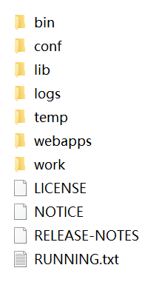
Tomcat目录结构
bin：Tomcat可执行文件目录（如startup.bat、shutdown.bat）
conf：配置文件目录（server.xml服务器配置信息，如端口、主机等）
lib：类库目录
webapps：Web项目（站点）目录
logs：日志存放目录
work：运行生成的最终文件存放目录
temp：临时文件存放目录

Slide 17
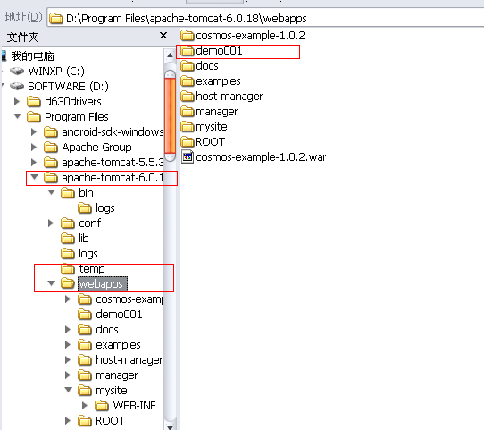
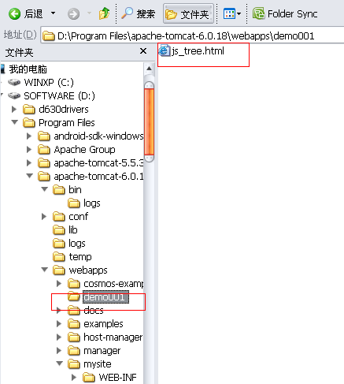
Tomcat部署静态网站
Tomcat是一个Web服务器(与IIS相同)
创建demo001文件夹
创建静态页面文件

Slide 18
手写第一个Servlet
public class HelloServlet implements javax.servlet.Servlet {
…… //省略四个接口中方法的实现
public void service(ServletRequest request
, ServletResponse response)
throws ServletException, IOException {
PrintWriter writer = response.getWriter();
writer.println("Hello,World!");
}
}

Slide 19

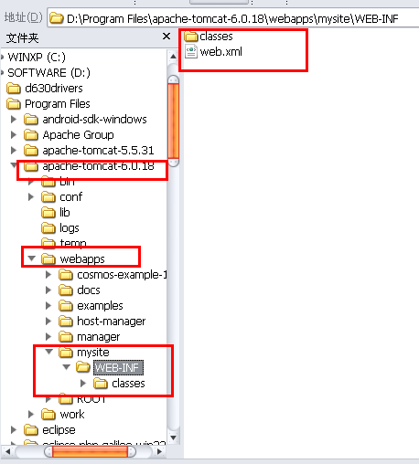
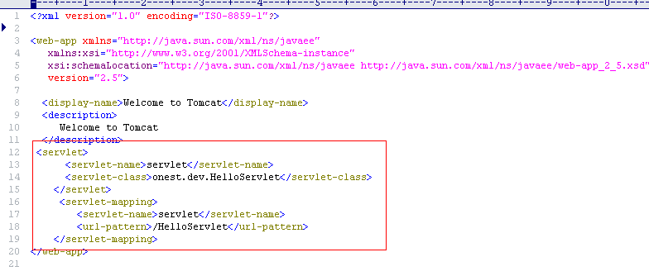
Tomcat部署Servlet应用
Tomcat目录
Web.xml

Slide 20
本讲内容
Web应用介绍
JavaEE概述
Tomcat的安装、配置与测试
配置Eclipse的JavaWeb开发环境

Slide 21
配置Eclipse的JavaWeb开发环境步骤
一、下载JavaEE版Eclipse解压并运行
二、在Eclipse里面配置Tomcat服务器
三、用Eclipse创建动态Web项目
参照：实验手册

Slide 22
用Eclipse开发Servlet应用
实现功能：
  向浏览器输出“HelloWorld！”
注意
  与用记事本开发、部署的不同
Notes:
端口冲突

Slide 23
小结
Web应用的范围以及执行流程
JavaEE开发环境的搭建
  Tomcat的安装配置
  Eclipse环境的搭建
Eclipse中开发第一个Web应用程序

Slide 24

实验
获取软件包，搭建开发环境
分别用记事本与Eclipse编写、部署第一个Servlet应用

Slide 25

本讲结束
谢谢大家

